Slide 1
Oncoclinics:
Update behandeling slokdarm-maagkanker
Dorien Geusens
Mart Van de Moortele
Digestieve oncologie Sint-Francuscusziekenhuis Heusden-Zolder

Slide 2
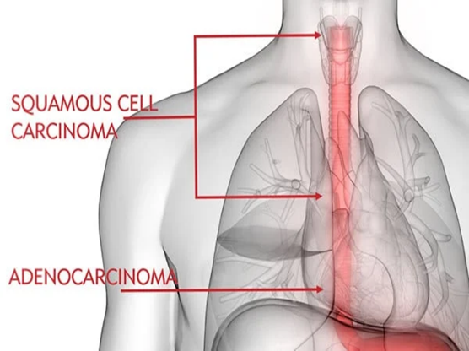
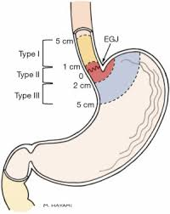
Update behandeling slokdarm-maagkanker
Curatief
  Slokdarm
    Spinocellulair carcinoma
    Adenocarcinoma
  Maag
    Adenocarcinoma
Niet-curatief
  Slokdarm
    Spinocellulair carcinoma
    Adenocarcinoma
  Maag
    Adenocarcinoma

Slide 3
Update behandeling slokdarm-maagkanker
Curatief
  Slokdarm
    Spinocellulair carcinoma
    Adenocarcinoma
  Maag
    Adenocarcinoma
Niet-curatief
  Slokdarm
    Spinocellulair carcinoma
    Adenocarcinoma
  Maag
    Adenocarcinoma

Slide 4

Definitie slokdarmkanker
7e meest frequente tumor
Mannen >> Vrouwen
2 types
  SCC = squamous cell carcinoma = spinocellulair carcinoom
    Proximaal 2/3
    Incidentie ↓
    Risico: roken, alcohol
  AC = adenocarcinoom
    Distale 1/3
    Incidentie ↑
    Risico: GERD (Barrett), obesitas
R. Obermannová et al. ESMO Clinical practise guideline: oesophageal cancer. Ann Oncol. 2022;33(10):992-1004
Notes:
Approximately 70% of oesophageal cancer diagnoses occur in men

Slide 5
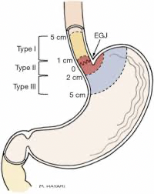
Definitie – Adenocarcinoom Siewert Classificatie
Siewert I/II
  Epicentrum binnen proximale 2 cm van cardia
  = slokdarmkanker
Siewert III
  Epicentrum > 2 cm distaal van GEJ
  = maagkanker

Slide 6
Kliniek en diagnose
Anamnese/KO
  Dysfagie
  Gastro-intestinale bloeding
  Braken/Aspiratie
  Vermagering/Anorexie
Gastroscopie + biopsies
PET-CT (sensitiviteit M+)
Echo-endoscopie
  niet voor T1 vs T2
  wel voor T4b, verdacht LN buiten RT veld
Igv SCC door roken en alcohol
  NKO + bronchoscopie
Laparoscopie?
Preop: Duplex halsvaten, TTE, Spirometrie met DLCO
R. Obermannová et al. ESMO Clinical practise guideline: oesophageal cancer. Ann Oncol. 2022;33(10):992-1004

Slide 7
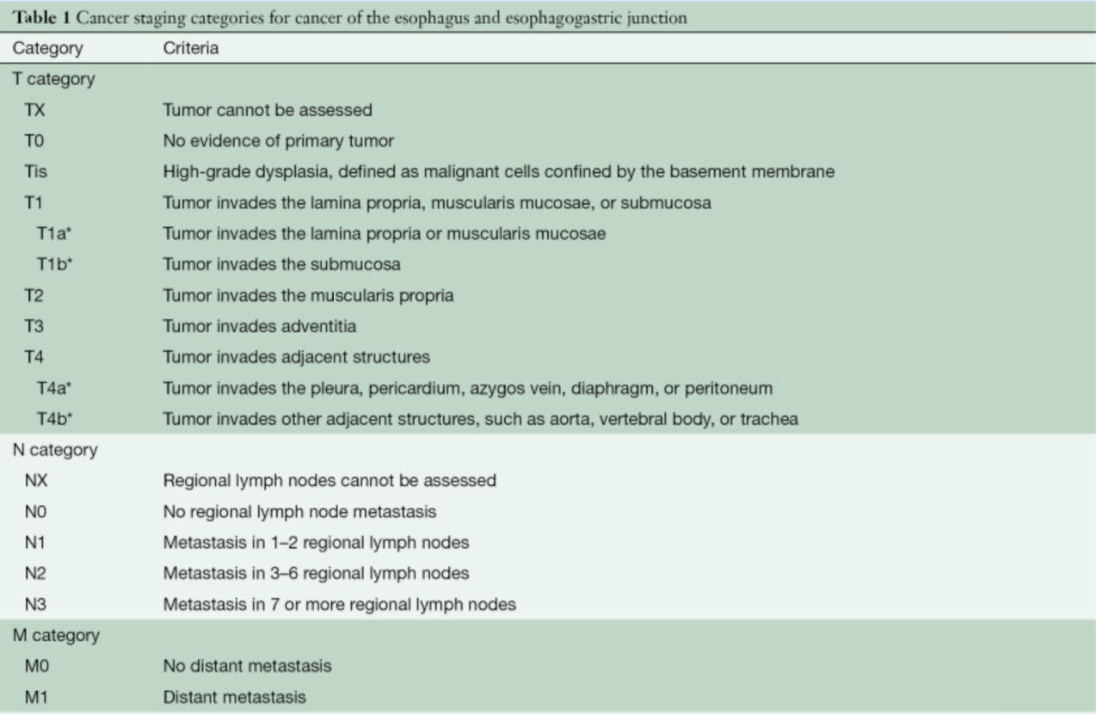
TNM staging
T Rice et al. 8th edition AJCC/UICC staging of cancers of the esophagus and esophagogastric junction: application to clinical practice. Ann Cardiothorac Surg. 2017

Slide 8
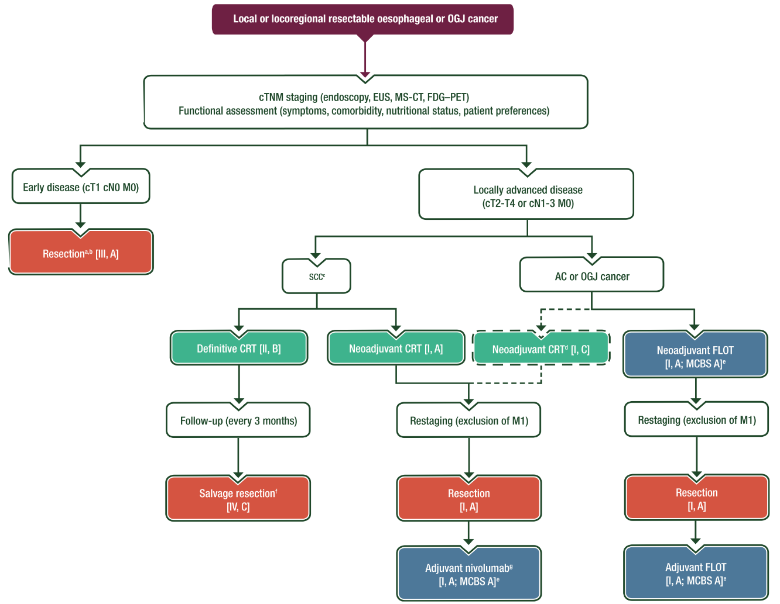
Curatieve behandeling
R. Obermannová et al. ESMO Clinical practise guideline interim update of locally advanced oesophageal and oesophagogastric junction adenocarcinoma and metastatic squamous cell carcinoma. ESMO Open. 2025

Slide 9
Curatieve behandeling
R. Obermannová et al. ESMO Clinical practise guideline interim update of locally advanced oesophageal and oesophagogastric junction adenocarcinoma and metastatic squamous cell carcinoma. ESMO Open. 2025

Slide 10
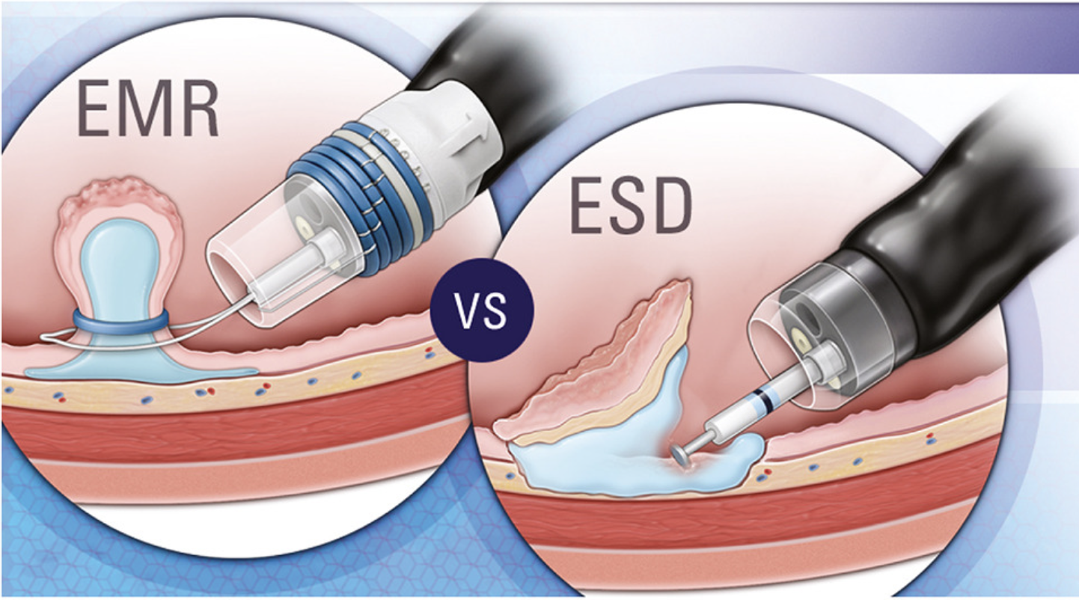
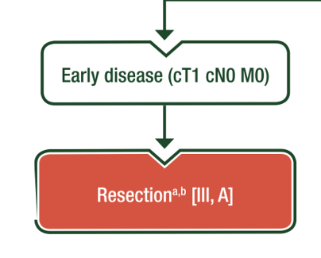
Curatieve behandeling – endoscopisch
Fujiyoshi et al. Comparison of EMR vs ESD for Barrett’s neoplasia and esophageal adenocarcinoma: a systematic review and meta-analysis. GIE. 2024
Notes:
RF lymfekliermetasasen:
depth of invasion
lymphovascular invasion
differentiation grade
Ulceration
Large tumour size.

Slide 11
Curatieve behandeling
R. Obermannová et al. ESMO Clinical practise guideline interim update of locally advanced oesophageal and oesophagogastric junction adenocarcinoma and metastatic squamous cell carcinoma. ESMO Open. 2025
Notes:
heelkunde

Slide 12
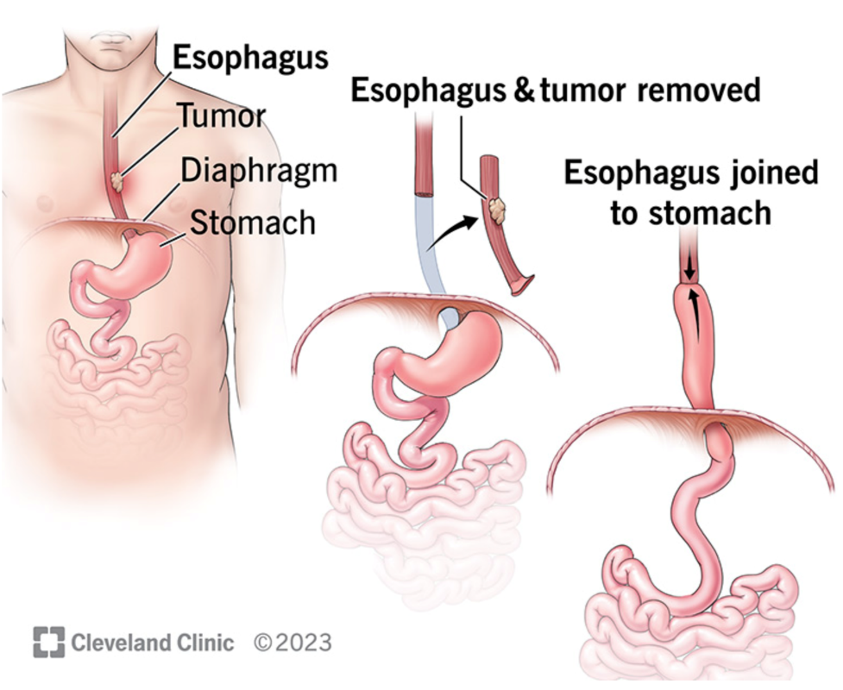
Curatieve behandeling – heelkunde
Notes:
Heelkunde = backbone
Primaire heelkunde in cT2N0?
Icm pre- en peri-operatieve behandeling owv no tumour at the margin (R0) and survival rates

Slide 13
Curatieve behandeling
SCC
R. Obermannová et al. ESMO Clinical practise guideline interim update of locally advanced oesophageal and oesophagogastric junction adenocarcinoma and metastatic squamous cell carcinoma. ESMO Open. 2025
Notes:
heelkunde

Slide 14
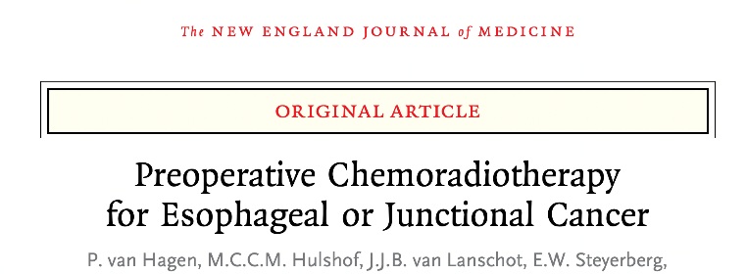
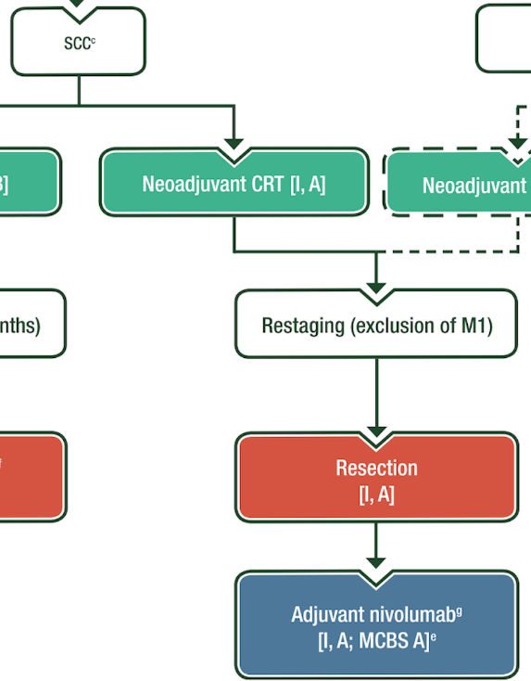
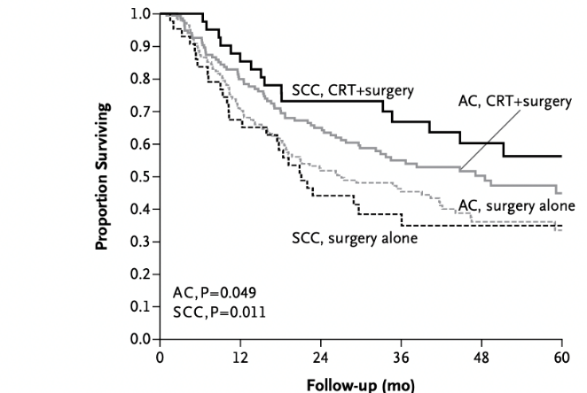
Neoadjuvant chemoradiotherapie - CROSS
Carboplatinum – Paclitaxel + RT 41.4 Gy in 23 fracties

Slide 15
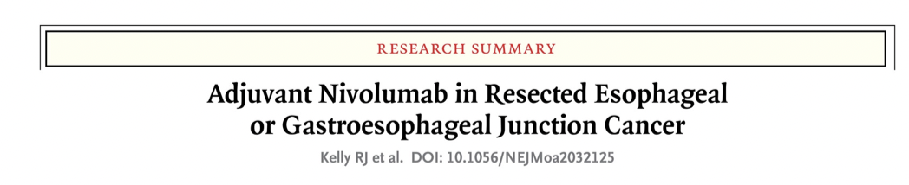
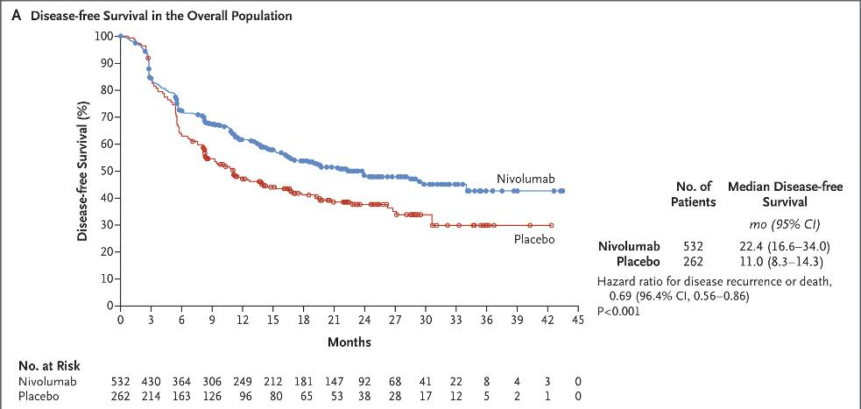
Neoadjuvant chemoradiotherapie - CROSS
Nivolumab (anti-PD-1) gedurende 1 jaar bij residuele ziekte op resectiespecimen

Slide 16
Curatieve behandeling
R. Obermannová et al. ESMO Clinical practise guideline interim update of locally advanced oesophageal and oesophagogastric junction adenocarcinoma and metastatic squamous cell carcinoma. ESMO Open. 2025
Notes:
heelkunde

Slide 17
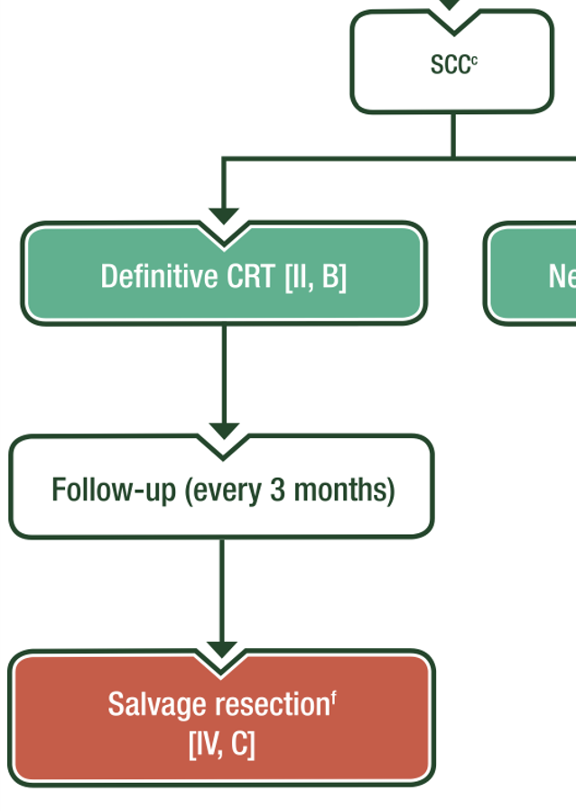
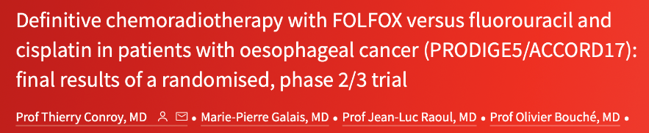
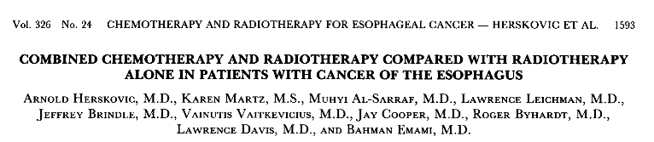
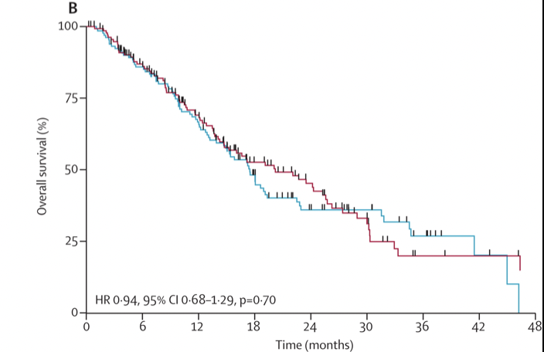
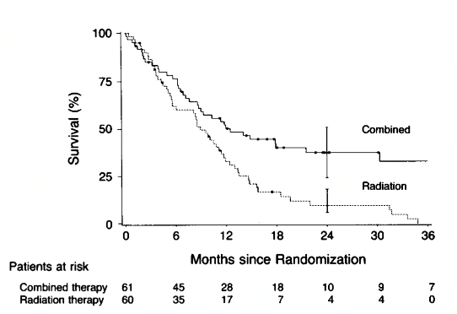
Definitieve chemoradiotherapie
WIE?
  Hoge tumor
  Inoperabel
WAT?
  4x Cisplatinum – 5-FU + Radiotherapie 50 Gy
  6x Folfox + Radiotherapie 50 Gy
  Carboplatinum-Paclitaxel + Radiotherapie 50 Gy
Salvage heelkunde
Notes:
Weekly carboplatine paclitaxel combined with radiation to a dose of 41.4 Gy in 23 fractions

Slide 18
Curatieve behandeling
Adenocarcinoom
R. Obermannová et al. ESMO Clinical practise guideline interim update of locally advanced oesophageal and oesophagogastric junction adenocarcinoma and metastatic squamous cell carcinoma. ESMO Open. 2025
Notes:
heelkunde

Slide 19
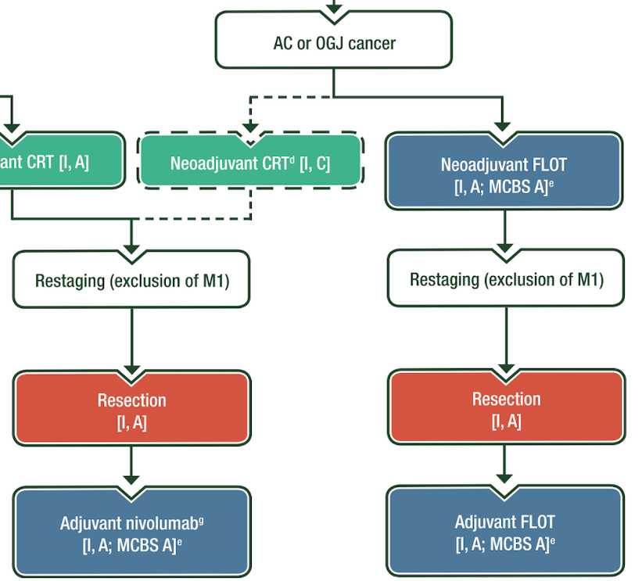
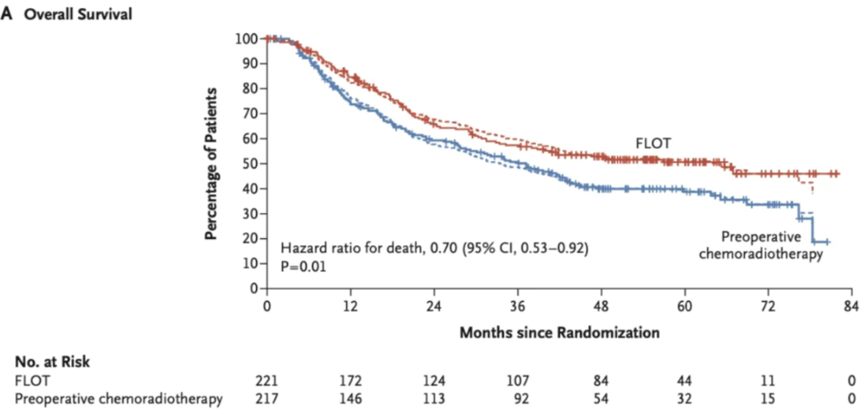
Adenocarcinoom
ESOPAC trial: CROSS vs FLOT
CROSS
5-FU + leucovorine + Oxaliplatin + Docetaxel
Hoeppner et al. Perioperative Chemotherapy or Preoperative Chemoradiotherapy in Esophageal Cancer. NEJM. 2025

Slide 20
Update behandeling slokdarm-maagkanker
Curatief
  Slokdarm
    Spinocellulair carcinoma
    Adenocarcinoma
  Maag
    Adenocarcinoma
Niet-curatief
  Slokdarm
    Spinocellulair carcinoma
    Adenocarcinoma
  Maag
    Adenocarcinoma

Slide 21
Epidemiologie
4e meest gediagnosticeerde tumor wereldwijd
Corpus/antrum tumoren = gerelateerd aan helicobacter pylori infectie
  Afnemend in het Westen
Gastro-oesofagale junctietumoren
  Toenemend in het Westen
  Roken, obesitas
  Voorgeschiedenis van reflux en aanwezigheid Barret slokdarm

Slide 22
Kliniek en diagnose
Anamnese/KO
  abdominale pijn
  Gewichtsverlies
  Dyspepsie
  Braken, volheidsgevoel
  Dysfagie
  Melena, ferriprieve anemie

Slide 23
Kliniek en diagnose
Anamnese/KO
  abdominale pijn
  Gewichtsverlies
  Dyspepsie
  Braken, volheidsgevoel
  Dysfagie
  Melena, ferriprieve anemie
Diagnose
  Gastroscopie + biopsiename
  Labo + CEA
  Echoendoscopie bij vroegtijdige tumor
  (PET-)CT
  - evt MR abdomen

Slide 24
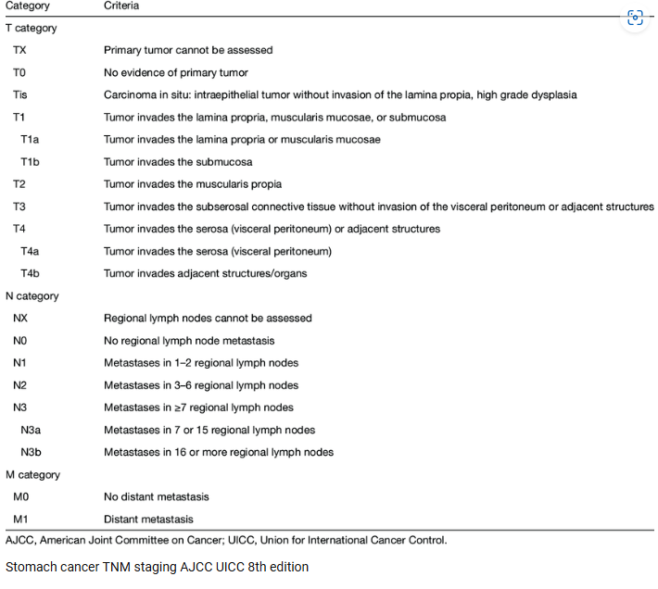
Pathologie
90% adenocarcinoma
Zz: GIST/NET/Lymfoom
Cassificatie (Lauren):
  Intestinaal type. (53%)
  Diffuus type (33%)
  Gemengd (14%)
TNM

Slide 25
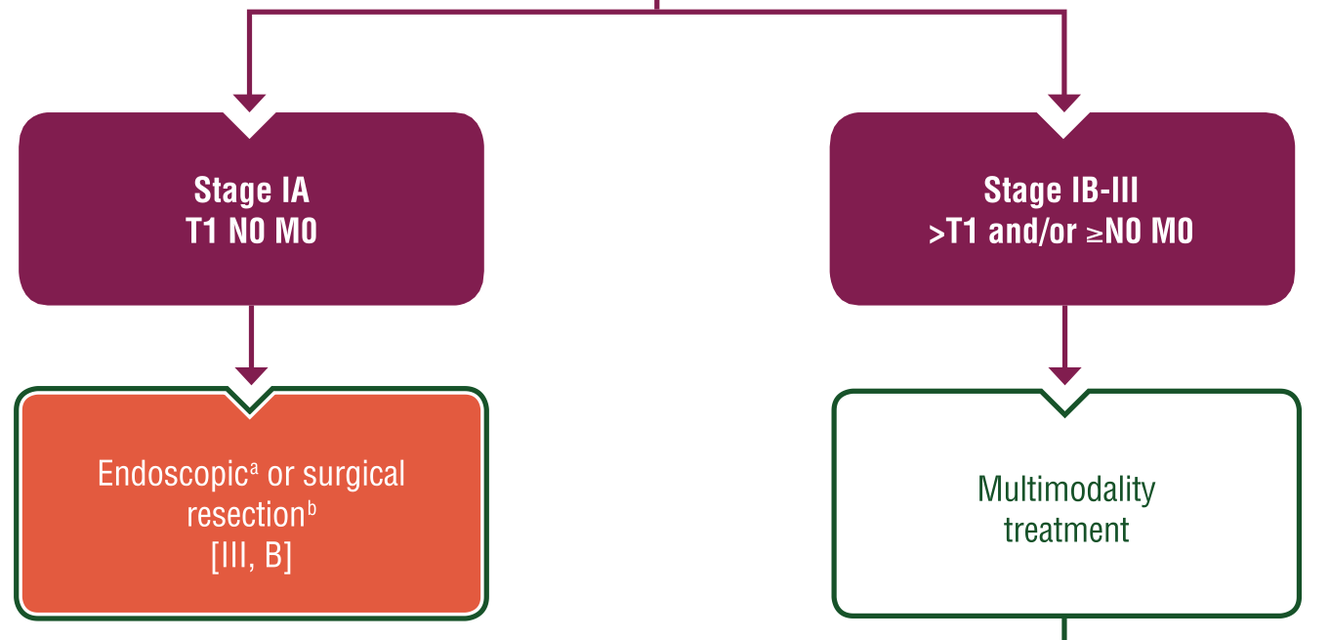
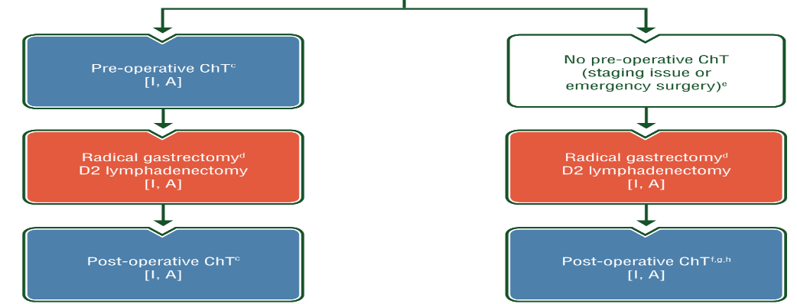
Curatieve behandeling
Als understaged:
Adjuvante chemotherapie 6 m mFolfox

Slide 26
Curatieve behandeling
Als understaged:
Adjuvante chemotherapie 6 m mFolfox

Slide 27
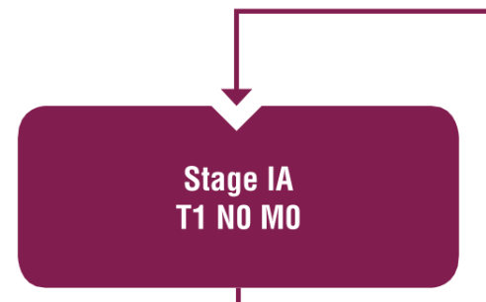
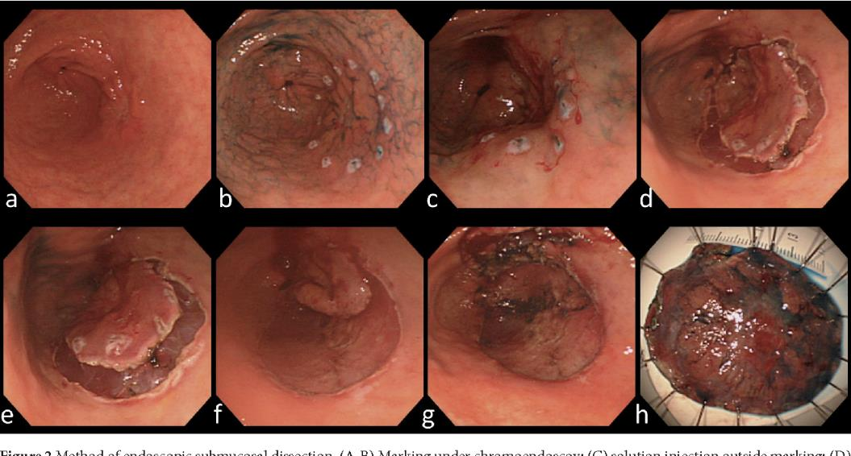
“Early Gastric Cancer”: ESD >> EMR
EMR/ESD vs primaire heelkunde
Zo locale resectie:
  T1a
  Goed gedifferentieerd G1-2
  <2cm
  Geen ulcus
Opnieuw beoordelen worrisome features!

Slide 28
Curatieve behandeling
Als understaged:
Adjuvante chemotherapie 6 m mFolfox

Slide 29
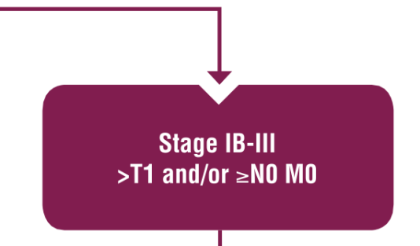
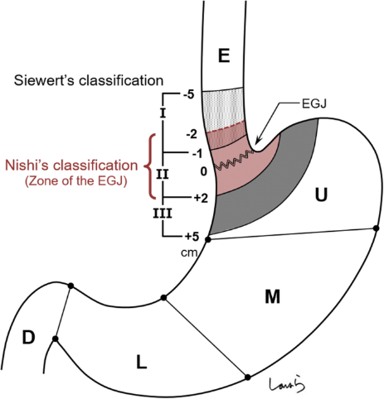
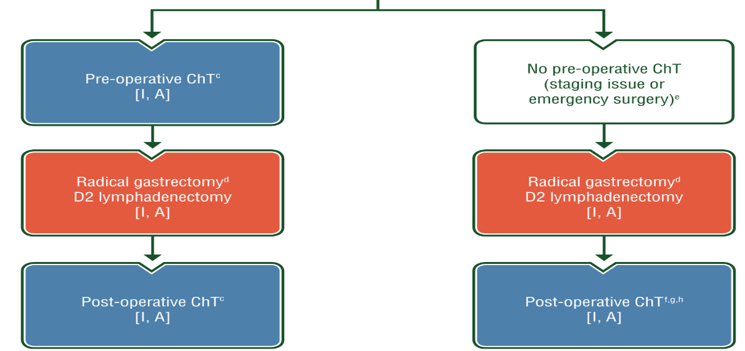
Perioperatief chemotherapie
FLOT = Docetaxel + Oxaliplatin + 5FU
4x FLOT - heelkunde - 4x FLOT
ESOPAC trial: prospectieve studie CROSS vs FLOT

Slide 30
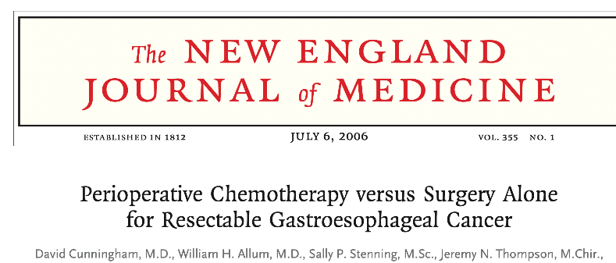
Perioperatief chemotherapie: FLOT – heelkunde - FLOT
Epirubicine + Cisplatinum + 5FU
Perioperatief vs primaire heelkunde
Overall survival perioperatief superieur HR 0,75
Gelijkaardige chirurgische complicaties

Slide 31
Perioperatief chemotherapie: FLOT – heelkunde - FLOT
Epirubicine + Cisplatinum + 5FU
Perioperatief vs primaire heelkunde
Overall survival perioperatief superieur HR 0,75
Gelijkaardige chirurgische complicaties

Slide 32
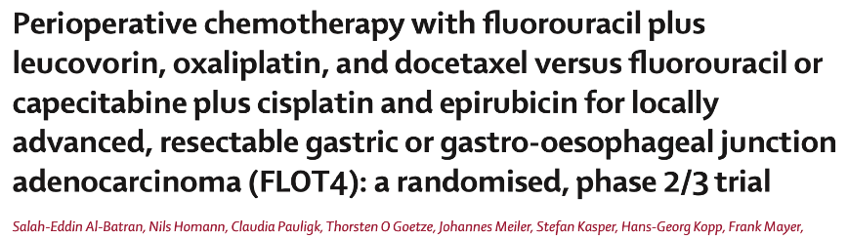
Perioperatief chemotherapie: FLOT – heelkunde - FLOT
Docetaxel + Oxaliplatin + 5FU
vs
Epirubicine + Cisplatinum + 5FU
Overall survival superieur: 50 vs 35 maanden
Gelijkaardige chirurgische complicaties
PERIOPERATIEF 4X FLOT - Heelkunde - 4X FLOT
Epirubicine + Cisplatinum + 5FU
Perioperatief vs primaire heelkunde
Overall survival perioperatief superieur HR 0,75
Gelijkaardige chirurgische complicaties

Slide 33
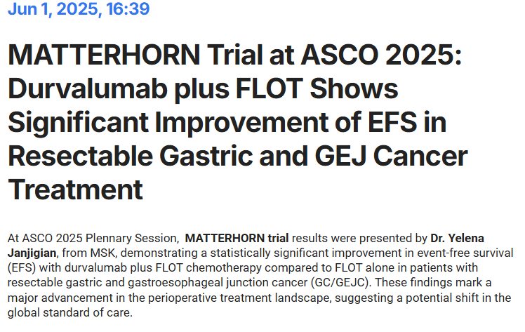
Perioperatief chemotherapie + immuuntherapie?

Slide 34
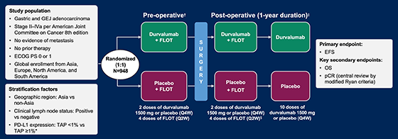
Perioperatief chemotherapie + immuuntherapie?
Durvalumab + FLOT vs Placebo + FLOT
EFS ↑
2 j EFS 67% D+FLOT vs 59% P+FLOT
≈ toxiciteit
Nieuwe standaardbehandeling?

Slide 35
Wat met MSI tumoren?
Adjuvant chemotherapie niet geadviseerd, eventueel wel pre-operatief indien nood tot downstaging?
Immuuntherapie!

Slide 36

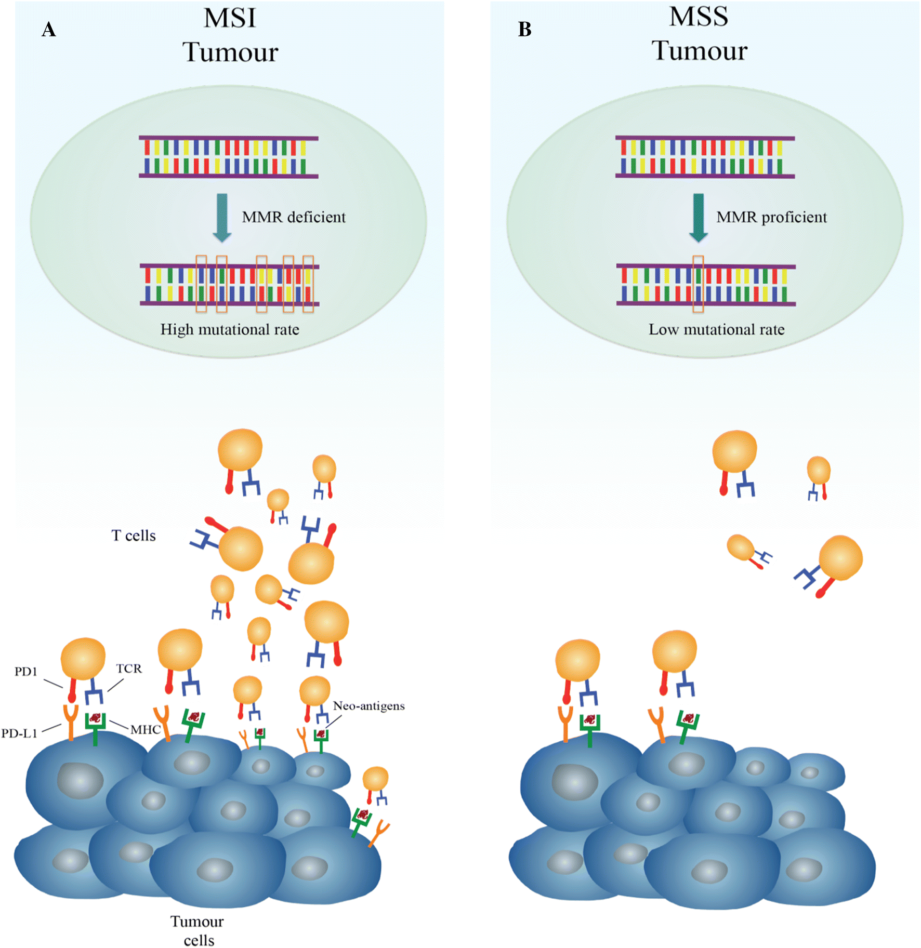
INTERMEZZO: Wat is MSI?
Microsateliet instabiel
Verlies van expressie van MMR genen (MLH1, MSH2, MSH6, or PMS2)
Immuuntherapie
Genetisch (Lynch) of sporadisch

Slide 37


Casussen

Slide 38

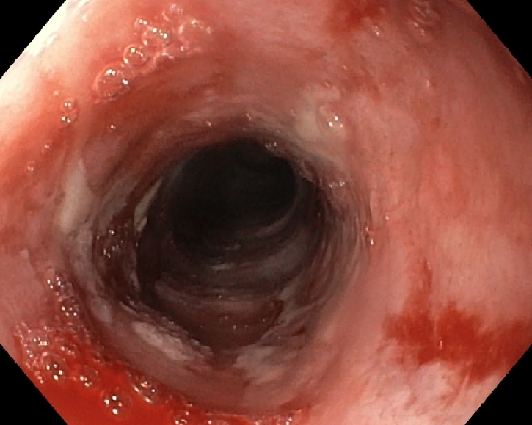
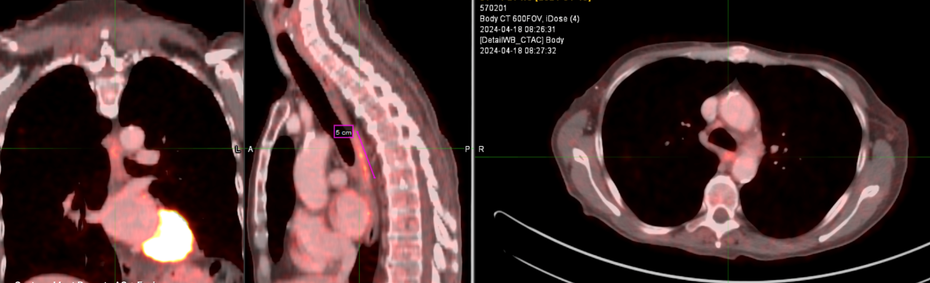
Vrouw – 62 jaar
Voorgeschiedenis
  Diabetes mellitus
  Perifeer vaatlijden ++
  Hypercholesterolemie
Vermagering en odynofagie sinds enkele maanden
Gastroscopie
  Ulceraties midslokdarm
  APO: spinocellulair carcinoom
PET/CT
  cT1N0

Slide 39
Carboplatinum – Paclitaxel
+
Radiotherapie
Notes:
- Nood aan voedingsjejunostomie
Complete respons op PET/CT, tot op heden

Slide 40
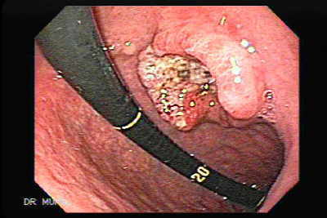
Man – 60 jaar
Blanco voorgeschiedenis
Maagpijn sinds enkele maanden
Gastroscopie
  Maligne ulcus corpus
  APO: Adenocarcinoom, MSStabiel
PET/CT
  Geen lokale klieren
  Geen metastasen op afstand

Slide 41
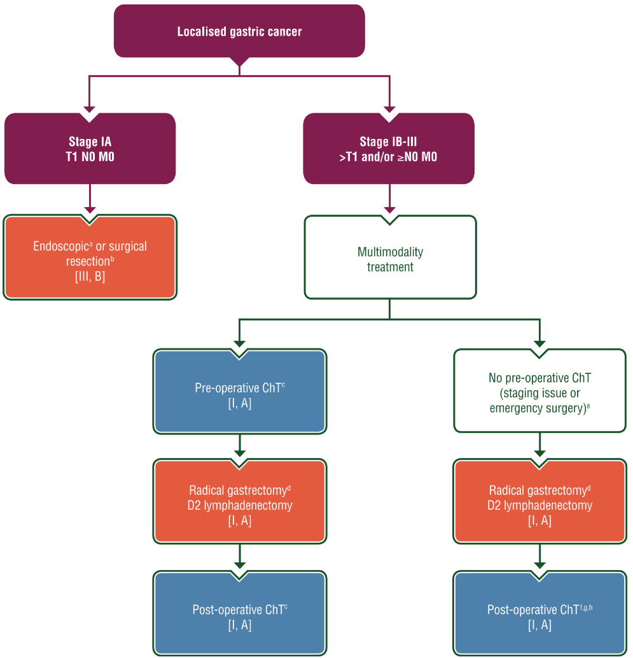
Man – 60 jaar
4 x FLOT
Totale gastrectomie met klierevidement
4 x FLOT

Slide 42
Update behandeling slokdarm-maagkanker
Curatief
  Slokdarm
    Spinocellulair carcinoma
    Adenocarcinoma: MSI
  Maag
    Adenocarcinoma: MSI
Niet-curatief
  Slokdarm
    Spinocellulair carcinoma: PDL 1
    Adenocarcinoma: MSI, HER2, PDL 1 CPS, Claudine
  Maag
    Adenocarcinoma: MSI, HER2, PDL 1 CPS, Claudine
Notes:
AC --> maag

Slide 43
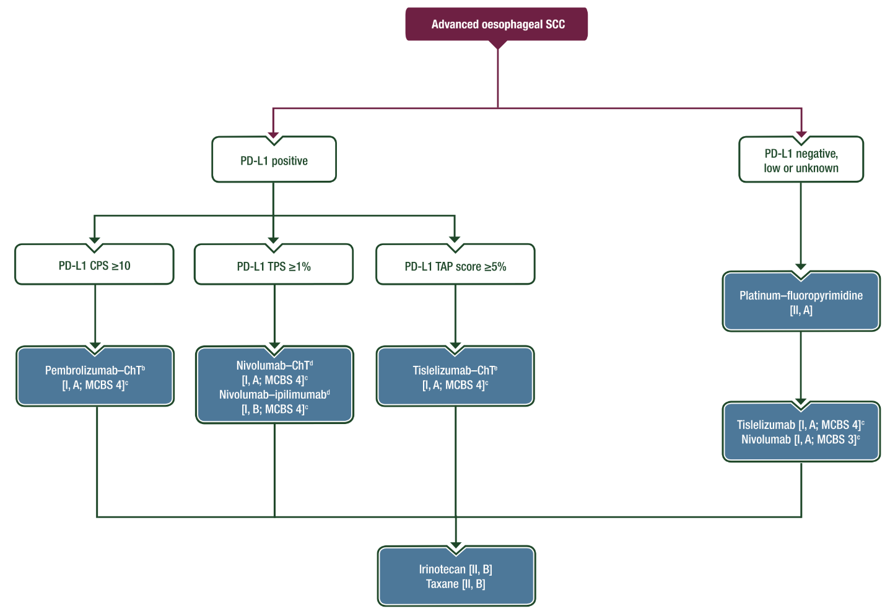
Niet-curatief SCC
R. Obermannová et al. ESMO Clinical practise guideline interim update of locally advanced oesophageal and oesophagogastric junction adenocarcinoma and metastatic squamous cell carcinoma. ESMO Open. 2025

Slide 44
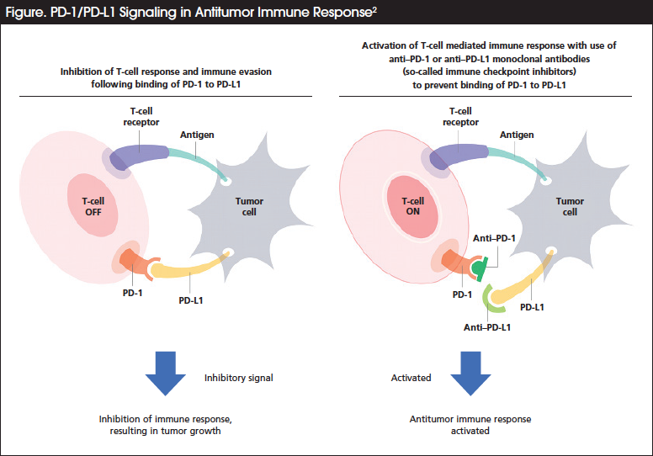
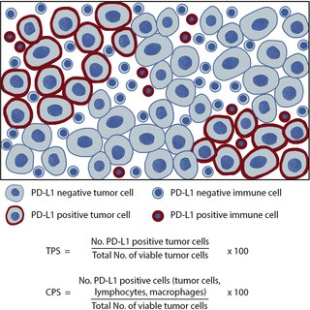
INTERMEZZO: Wat is PD-L1?

Slide 45
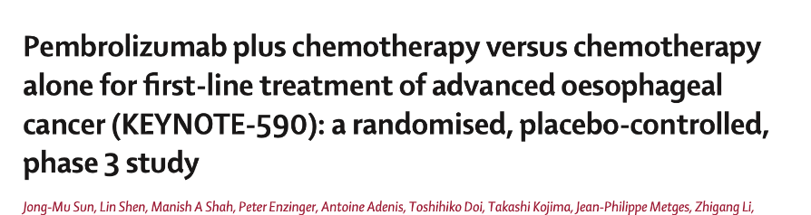
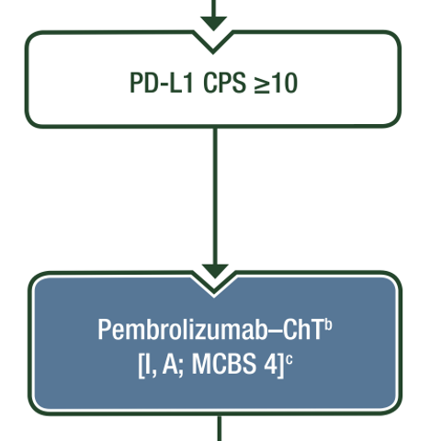
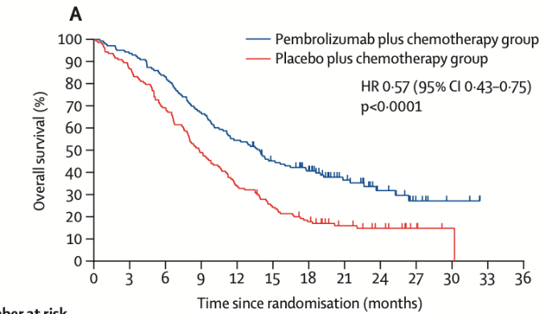
Niet-curatief SCC – 1e lijn
ESCC alleen CPS >10

Slide 46
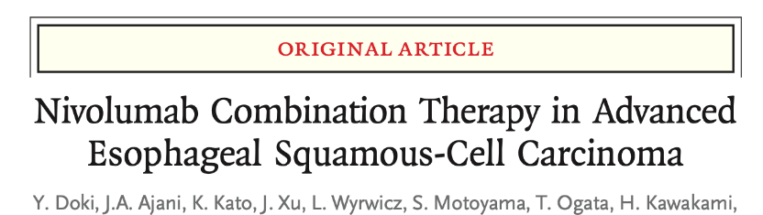
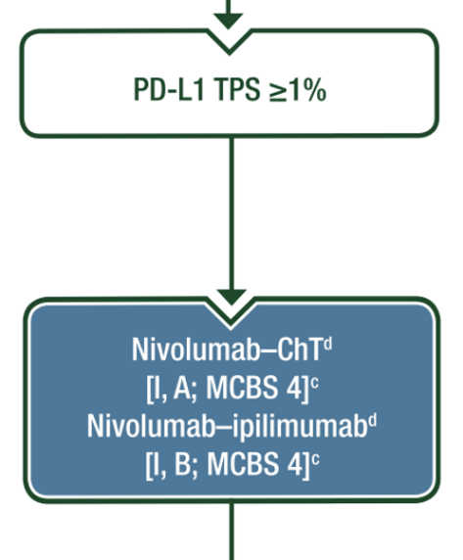
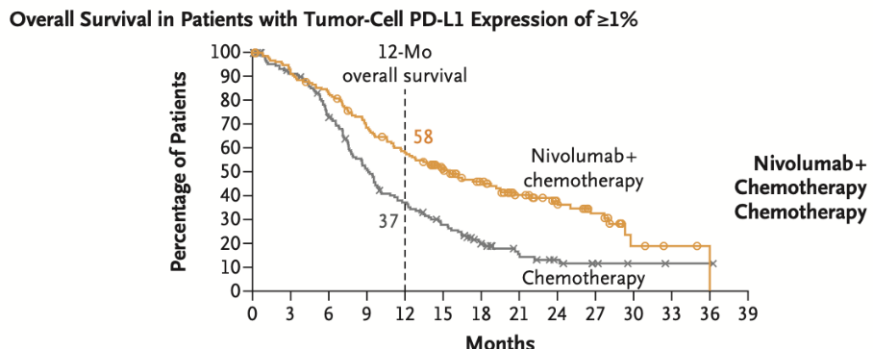
Niet-curatief SCC – 1e lijn
mOS: 15,4m vs 9.1m

Slide 47
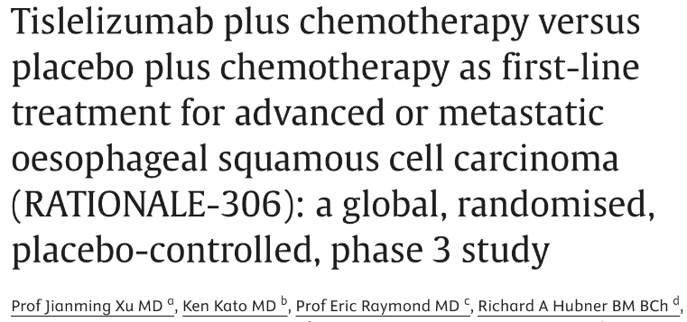
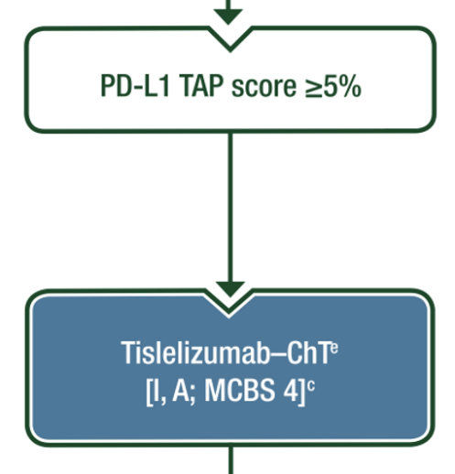
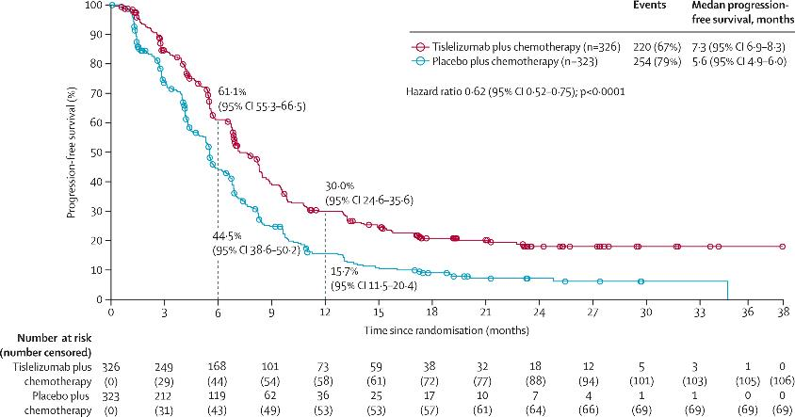
Niet-curatief SCC – 1e lijn

Slide 48
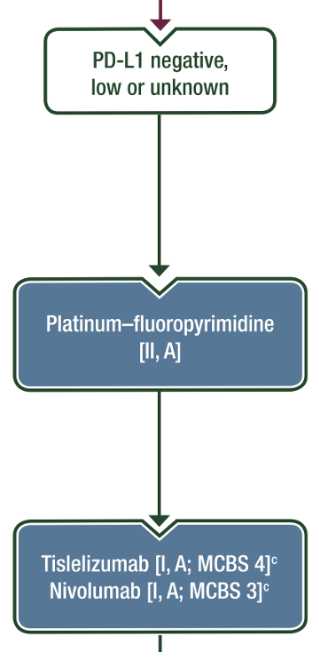


Niet-curatief SCC – 2e lijn bij CPS-/TPS-/TAP-

Slide 49
Niet-curatief SCC – 3e lijn
R. Obermannová et al. ESMO Clinical practise guideline interim update of locally advanced oesophageal and oesophagogastric junction adenocarcinoma and metastatic squamous cell carcinoma. ESMO Open. 2025

Slide 50
Update behandeling slokdarm-maagkanker
Curatief
  Slokdarm
    Spinocellulair carcinoma
    Adenocarcinoma: MSI
  Maag
    Adenocarcinoma: MSI
Niet-curatief
  Slokdarm
    Spinocellulair carcinoma: PDL 1 CPS en TPS
    Adenocarcinoma: MSI, HER2, PDL 1 CPS, Claudine
  Maag
    Adenocarcinoma: MSI, HER2, PDL 1 CPS, Claudine

Slide 51

Metastatische ziekte: 1e lijn

Slide 52


INTERMEZZO: Wat is HER2?
HER2 Imunohistochemistry
HER2 Fluorescence in situ hybdridisation
+/- 15%

Slide 53

INTERMEZZO: Wat is Claudin 18.2?
+/- 35-40%

Slide 54

Metastatische ziekte: 1e lijn

Slide 55



Metastatische ziekte: 1e lijn, HER2 +

Slide 56
Metastatische ziekte: 1e lijn

Slide 57


Metastatische ziekte: 1e lijn
Keynote-016 trial:
- 58% response rate
- 47% OS, durable remisson

Slide 58


Metastatische ziekte: 1e lijn

Slide 59

Metastatische ziekte: 1e lijn
SPOTLIGHT trial: Folfox +/- Zolbetuximab

Slide 60



Metastatische ziekte: 2e lijn
Destiny – Gastric04 trial: Trastuzumab Deruxtecan vs Ramucirumab + Paclitaxel

Slide 61



Metastatische ziekte: 3e lijn

Slide 62


Best supportive care
Pijnbeleid
Dysfagie
  Stenting
  Radiotherapie
Gastric outlet
  Bypass
Enterale voeding?
Palliatieve zorgen
Van de Paevert et al. Innovations in the Treatment of Gastric Outlet Obstruction: Is This the Era of Endoscopic Ultrasonography-Guided Gastroenterostomy? Current Treatment Options in Gastroenterology. 2023

Slide 63
Casussen

Slide 64

Man – 60 jaar
Maagadenocarcinoom → 4x FLOT – Heelkunde – 4xFLOT
1 jaar later: peritoneale metastasen met ascites
HER2 negatief
MSStabiel
PD-L1 CPS >5
Notes:
Adenocarcinoom
MSStabiel
Her2 negatief
PD-L1 CPS >5

Slide 65
Man – 60 jaar
Maagadenocarcinoom → 4x FLOT – Heelkunde – 4xFLOT
1 jaar later: peritoneale metastasen met ascites
Kleuringen
  Her2 negatief
  MSStabiel
  PD-L1 CPS >5
Folfox – Nivolumab
↓
De Gramont – Nivolumab
↓
Nivolumab monotherapie
Notes:
Adenocarcinoom
MSStabiel
Her2 negatief
PD-L1 CPS >5

Slide 66

Bedankt voor jullie aandacht!
Zijn er nog vragen?

